Slide 1
Prof.dr hab.n.med. Marek Maruszyński
Technologiczne innowacje w kontekście wyzwań kompetencyjnych pracowników
w sektorze służby zdrowia
Sektorowa Rada ds. Kompetencji
Opieka Zdrowotna i Pomoc Społeczna
Warszawa, 29 11 2017 r

Slide 2
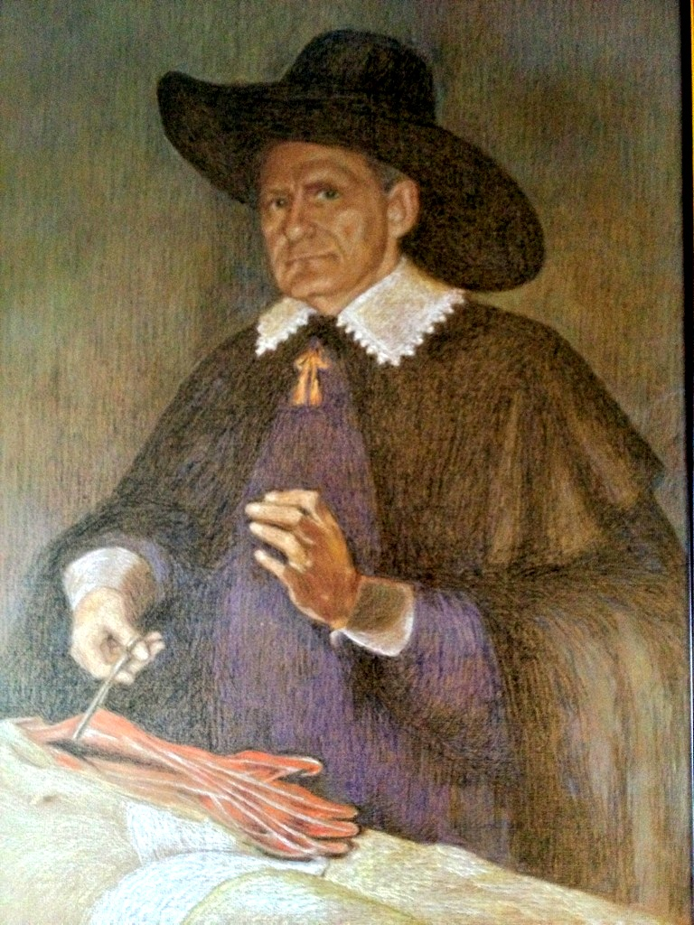
Innowacyjność w medycynie oczami chirurga

Slide 3
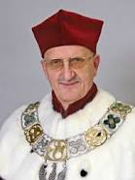
Współczesny chirurg – mistrz techniki chirurgicznej, czy dodatek do nowych osiągnięć technologicznych
Marek Krawczyk
Warszawski Uniwersytet Medyczny
Wykład im. Ludwika Rydygiera
68. Kongres Towarzystwa Chirurgów Polskich
Kraków, 27 września 2017 r.
Notes:
Na jubileuszowym, pięćdziesiątym Zjeździe po raz pierwszy wygłoszono „honorowy” wykład im. Ludwika
Rydygiera. Pierwszym wykładowcą był prof. Jan Nielubowicz. Ponieważ wykład jest traktowany
jako wielkie wyróżnienie, przyjęło się, że wygłaszający go jest ubrany w smoking, aby uroczystym
strojem podkreślić znaczenie tego zaszczytu.
Na kolejnych Zjazdach wykład im. L. Rydygiera wygłaszali profesorowie: Stanisław Szyszko, Witold
Rudowski, Adam Piskorz, Wacław Sitkowski, Zbigniew Papliński, Paweł Misiuna, Wojciech Noszczyk,
Tadeusz Tołłoczko, Zdzisław Wajda, Wojciech Rowiński, Stanisław Zapalski, Kazimierz Rybiński,
Krzysztof Bielecki, Paweł Lampe, Michał Drews, Edward Stanowski. Wygłaszający wykład otrzymuje
dyplom i medal im. Ludwika Rydygiera.

Slide 4
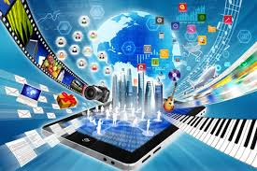
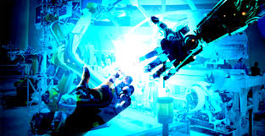
Technologia – to metoda
przygotowania i przeprowadzenia
procesu wytworzenia lub
przetwarzania jakiegoś dobra

Slide 5
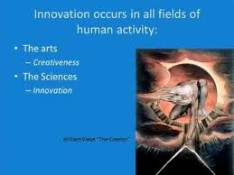
INNOWACYJNOŚĆ TO KLUCZ ROZWOJU
INNOWACJE RATUJĄ ŻYCIE NIELICZNYM - JEDNAK SĄ LOKOMOTYWAMI
POCIĄGAJĄCYMI ROZWÓJ NAUK MEDYCZNYCH
USTAWA
27.11.2017

Slide 6
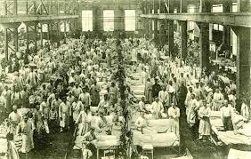
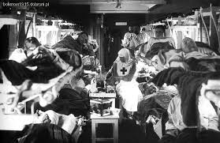
"Gdy nadchodzi wojna, rozwój wiedzy nabiera tempa i dramatyzmu, bo liczby ofiar wymuszają ważne postępy
w chirurgii " Ben Eiseman (1917 - 2012)

Slide 7
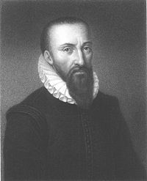
Ambroise PARE (1509-1590)
(Henryk II, Franciszek II, Karol IX, Henryk III)
1537 oblężenie Mediolanu
NIE - dla „wrzącego oleju”
NIE - dla przyżegania ran
TAK - podwiązywanie naczyń

Slide 8
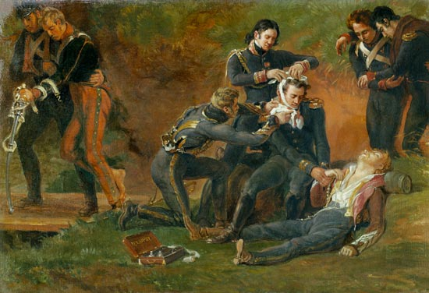
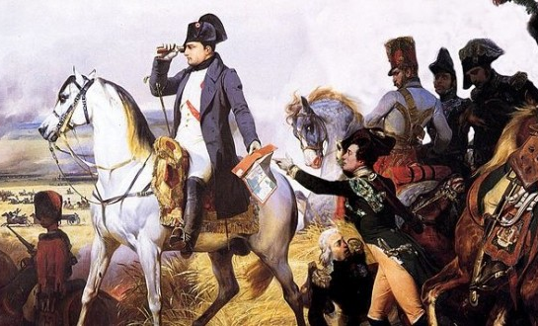
Wojny napoleońskie
Gen. Baron Dominique Larrey
Transport rannych
2. Technika amputacji
200/dobę, średnio 7:40sek, 120 sek. !!!

Slide 9
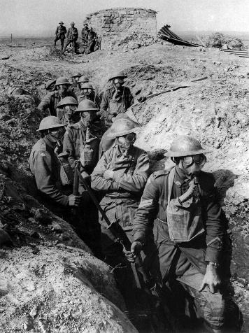
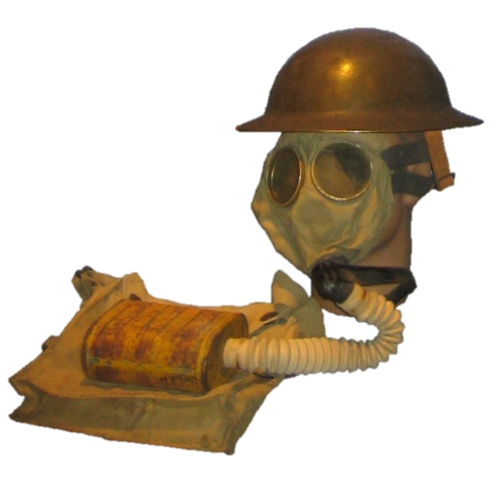
I WOJNA ŚWIATOWA
Broń Chemiczna
Sir Harold Delf Gillies!
Face of WAR

Slide 10
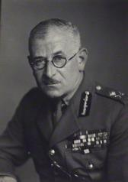
I WOJNA ŚWIATOWA 1916
Światowa bitwa nad Sommą
(czołgi + karabiny maszynowe)
Wstrząs pourazowy
Ochłodzenie + Odwodnienie + Osłabienie
Schemat leczenia: MF + NaCL + Ogrzanie
gen. mjr Sir Ernest Marshall Cowell (1886-1971)

Slide 11
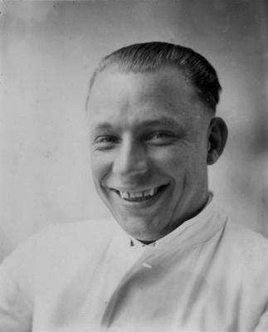
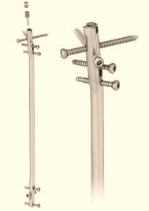
Niemiecki Front Zachodni
Leczenie złamań
Gerhard Küntscher
gwóźdź śródszpikowy

Slide 12
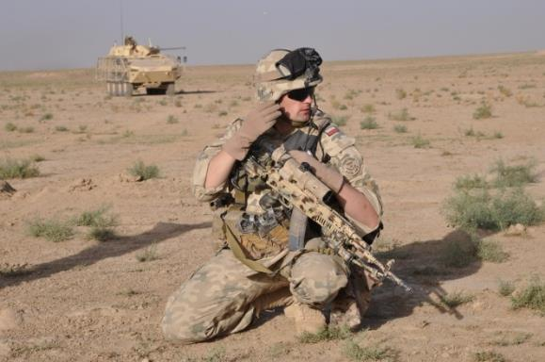
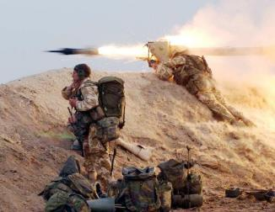

IRAQ and AFGANISTAN
WAR

Slide 13
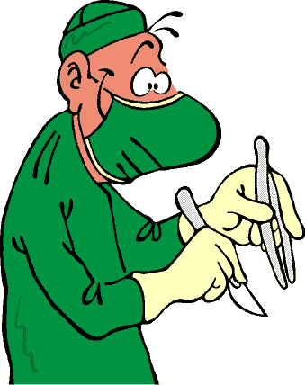
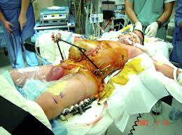
Postępowanie etapowe w ciężkich obrażeniach
Damage control surgery

Slide 14
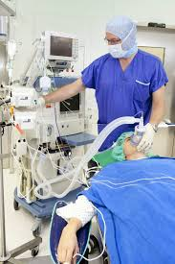
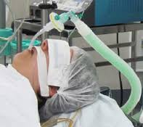
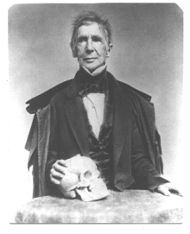
16 - X - 1846 John Collins Warren - William Thomas Morton
Harvard Medical School (Pole walki 1847 Nikołaj PIROGOW )

Slide 15
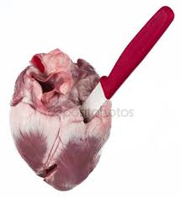
IXX wiek
Ludwig Wilhelm Rehn
9 września 1896 roku
zeszycie serca

Slide 16
XX XXI
‘MINI’ INWAZYJNOŚĆ
TRANSPLANTOLOGIA
ROBOTYZACJA

Slide 17
XX XXI
‘MINI’ INWAZYJNOŚĆ”

Slide 18
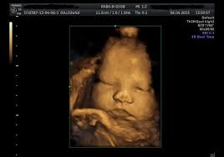
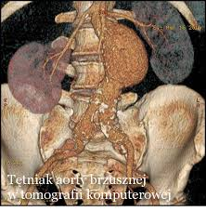
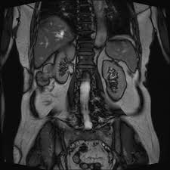
Chirurgia diagnostyczna
USG
CT
NMR

Slide 19
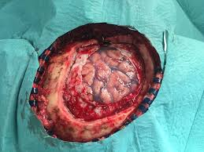
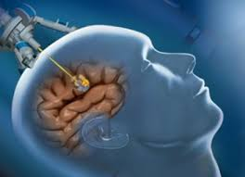
Kraniotomia

Slide 20
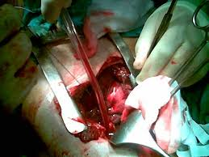
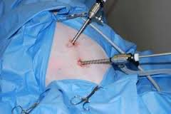
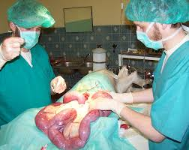
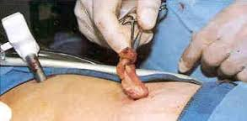
Laparo - tomia
Laparo - skopia

Slide 21
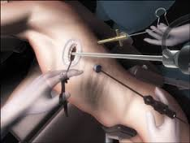
TORAKO - TOMIA TORAKO - SKOPIA

Slide 22
XX XXI
TRANSPLANTOLOGIA

Slide 23
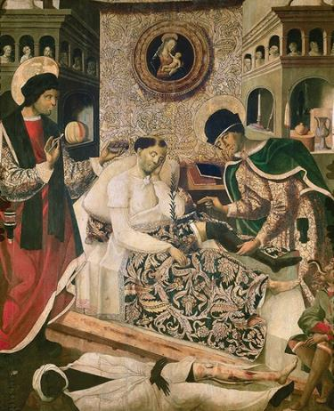
TRANSPLANTOLOGIA
1954 Kidney transplant
1967 Heart transplant
Liver transplant
1987 Heart-lung transplant
2008 Full face transplant
2011 Double leg transplant
2012 Double arm transplant
2014 Penis transplant
2016 Uterus transplant

Slide 24
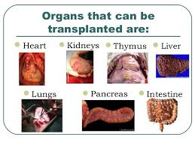

Slide 25
XX XXI
ROBOTYZACJA

Slide 26
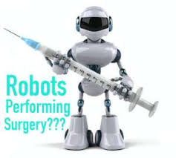
1983 Robot-assisted surgery in Vancouver.
2000 da Vinci Surgical System was approved by the FDA.
2001 Surgery, using the ZEUS robotic surgical system.
Lindberg Operation 7 - 09 - 2001
2013 Virtual surgery using Google Glass by surgeons
Virtual Interactive Presence in Augmented Reality (VIPAAR)
2013 RAVEN – Robot autonomiczny

Slide 27
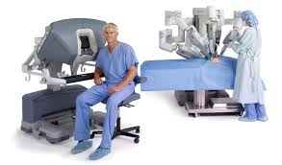
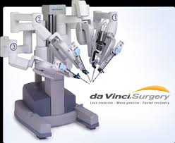
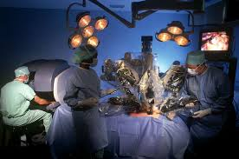

Slide 28
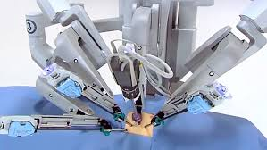
Obecnie trzy rodzaje operacji serca w USA
są wykonywane rutynowo, przy użyciu “ROBOTÓW”
1. Naprawa przegrody przedsionkowej
2. Operacje zastawki mitralnej
3. Pomostowanie aortalno-wieńcowe

Slide 29
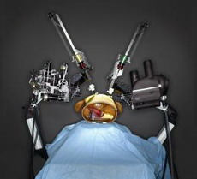
Robot autonomiczny RAVEN

Slide 30
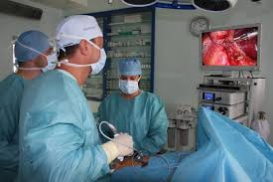
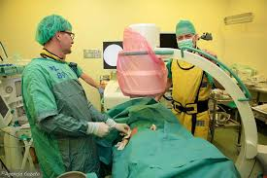
Nowe technologie wymuszały zmianę podejścia do sztuki chirurgicznej !
Manualną biegłość operatorów musi zostać zamieniona na umiejętność posługiwania się nowym sprzętem……
„chirurgia małoinwazyjna” !

Slide 31
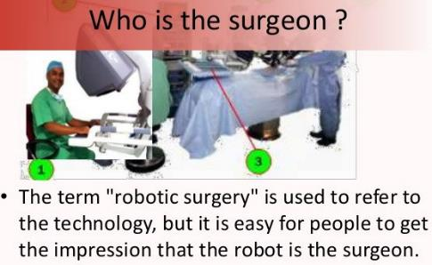
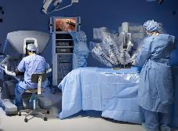
Kim są współcześni chirurdzy, którzy operują za za joysticka siedząc przy konsoli ?
Czy tylko technika komputerowa i rozwój inżynierii medycznej zapewnia możliwość wykonania operacji ?
TAK , ale tymi ruchami ktoś steruje !!!!!e.

Slide 32
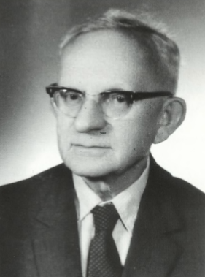
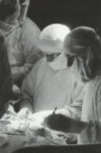
CZY POSTĘP TECHNOLOGII ZMIENIA WSZYSTKO ?
W latach 50 – 60 XX w. profesor Józef Gasiński mając do dyspozycji: skalpel, nożyczki, kleszczyki wykonywał subtotal- -talne wycięcie żołądka wraz z zespolenia -niami w ciągu 15 minut (!)

Slide 33
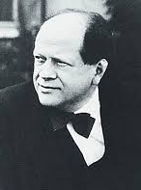
René Leriche już w latach 30 – tych XX w. niepokoił się ,że może nadejść moment, kiedy umiejętności techniczne wykonania operacji będą ważniejsze od elementu terapeutycznego. Czy taki chirurg to mistrz chirurgii, czy rzemieślnik?
Leriche R. La Philosophie de la Chirurgie. Paris: Flammarion;1951.

Slide 34
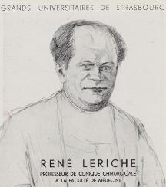
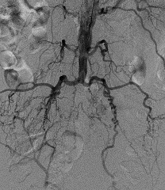
Rene Leriche : zmiany technologiczne w medycynie postępują jak w huraganie. Nie wolno jednak zapomnieć o chorym człowieku, któremu mają one służyć Jednak, aby chirurg mógł pracować we właściwy sposób, musi być doskonale wyposażony sprzętowo.

Slide 35



Analizując pojęcie mistrzostwa w chirurgii
w odniesieniu do postępu w technologii należy przywołać :Michaela Ellisa DeBakey.
Genialnego operatora i równocześnie konstruktora oraz wynalazcę.
Jako student opracował pompę rolkową, która 20 lat później została wykorzystana w konstrukcji płucoserca.
M.K.

Slide 36

e
Był pionierem w budowie sztucznego serca
i jako pierwszy zastosował je u chorego.
Postać DeBakeya świadczy ,że mistrzostwu
w chirurgii może towarzyszyć kreatywność
technologiczna.
M.K.

Slide 37
Fecso A.B., et all.: The Effect of Technical Performance on Patient Outcomes in Surgery. A Systematic Review.
Ann Surg 2017;265:492–501
Sala operacyjna jest miejscem wysokiego ryzyka. W salach operacyjnych występuje od 39,6% do 54,2% zdarzeń niepożądanych -
z których 30 do 50% jest możliwa do uniknięcia”.

Slide 38




CHIRURGIA

Slide 39




BŁYSK MYŚLI
BŁYSK NOŻA

Slide 40

?

Slide 41


PRZYSZŁOŚĆ

Slide 42


DZIĘKUJĘ Z UWAGĘ …….

